Slide 1
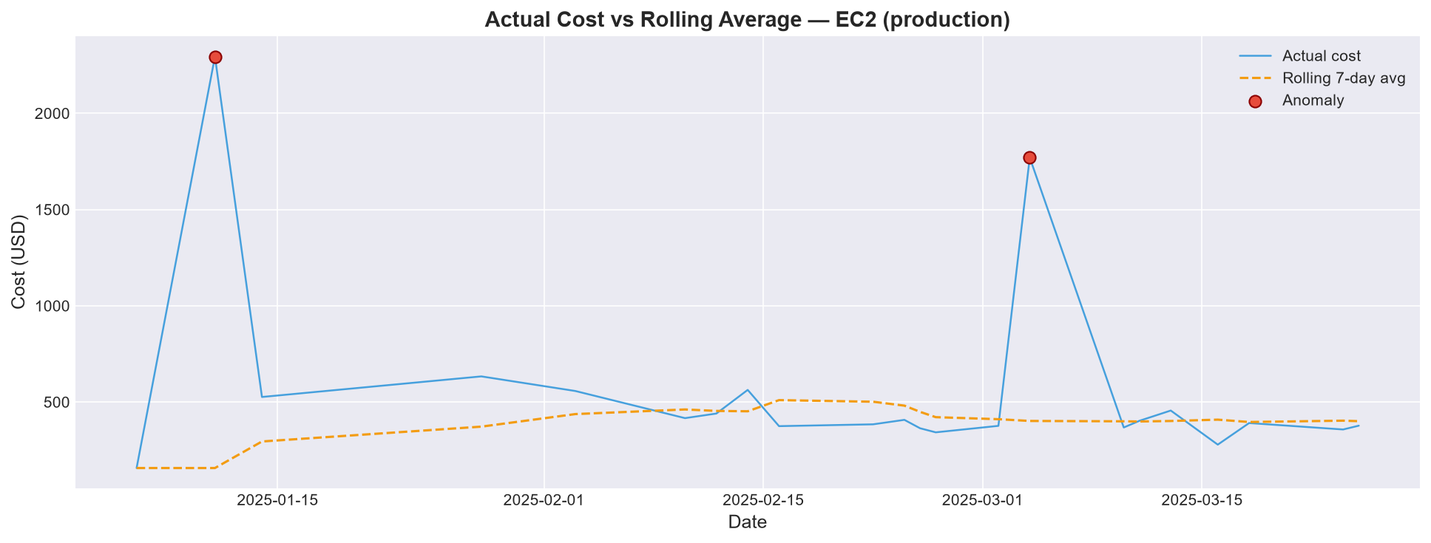
Wykrywanie anomalii
w kosztach chmury
z wykorzystaniem uczenia maszynowego
Projekt klasyfikuje rekordy cloud billing jako NORMAL lub ANOMALIA i pokazuje kompletny pipeline ML.
5 040
352
4
0,886
rekordów
anomalii
modele
best F1
Aktualny koszt vs średnia krocząca
Autor: Maksim Ivanouski
Przedmiot: Uczenie maszynowe
Data: Czerwiec 2026
Dane: syntetyczne, bez prywatnych billingów i bez kluczy cloud.
Cloud Cost Anomaly Detection · 01/12
Źródło: GitHub + lokalne uruchomienia projektu

Slide 2
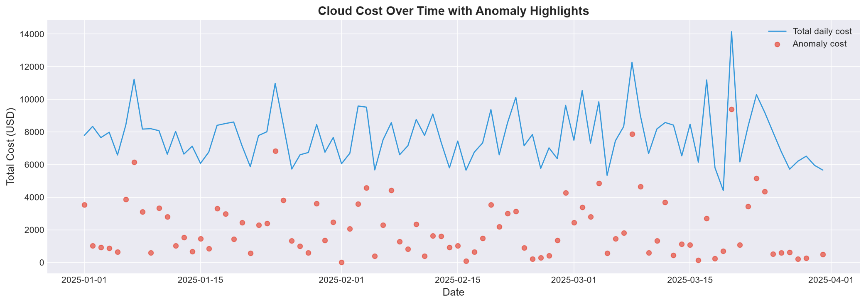
Problem biznesowy
Nieoczekiwane wzrosty kosztów w AWS/Azure/GCP mogą szybko przełożyć się na realne straty.
Źródła problemu
● błędna konfiguracja zasobów
● zapomniane środowiska testowe
● skoki transferu danych lub logowania
● zduplikowane wdrożenia
● ręczne monitorowanie nie skaluje się
Kluczowy błąd: False Negative
Model mówi „NORMAL”, ale firma traci pieniądze przez przeoczoną anomalię.
Koszt w czasie z zaznaczonymi anomaliami
Cloud Cost Anomaly Detection · 02/12
Źródło: GitHub + lokalne uruchomienia projektu

Slide 3
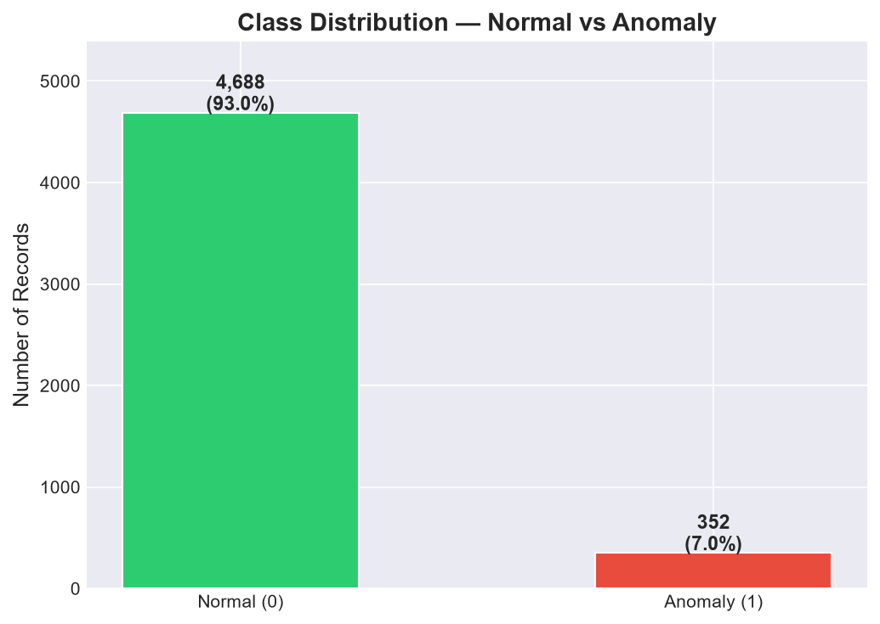
Zbiór danych
5 040 syntetycznych rekordów cloud billing, 20 kolumn raw, 36 kolumn po feature engineering.
4 688
352
3×4×7×3
67
normalne
anomalie
scope
random seed
Element Wartość
------------------------------------------------------------------------------
Dostawcy AWS · Azure · Google Cloud
Regiony us-east-1 · eu-central-1 · eu-west-1 · us-west-2
Usługi EC2 · S3 · RDS · Lambda · CloudWatch · Data Transfer · Kub
Środowiska production · staging · development
Typy anomalii 8 scenariuszy, m.in. compute spike i forgotten dev
Nierównowaga klas: 6,98% anomalii
Ważne: `anomaly_type` służy tylko do analizy, nie jest cechą modelu.
Cloud Cost Anomaly Detection · 03/12
Źródło: GitHub + lokalne uruchomienia projektu

Slide 4
Inżynieria cech
Model nie patrzy tylko na koszt, ale na kontekst kosztu.
Cechy temporalne
Cechy trendowe
day_of_week · is_weekend · month
Pomagają odróżnić dni robocze od weekendów.
rolling_3/7_day_avg · cost ratio · change %
Pokazują odchylenie od historii kosztów.
Cechy efektywności
Wskaźniki pomocnicze
cost_per_resource · cost_per_compute_hour
cost_per_gb_transfer · cost_per_1000_requests
drogi development · wysoki transfer · wysoki compute
Czytelne sygnały do interpretacji predykcji.
Zasady bezpieczeństwa danych
Przykład logiki
● rolling features liczone tylko z przeszłości
prod EC2: 420 USD przy avg 405 → normalne
dev EC2: 1200 USD przy avg 100 → anomalia
● `is_anomaly` i `anomaly_type` wykluczone z X
● dzielenie bezpieczne: denominator + 1
Cloud Cost Anomaly Detection · 04/12
Źródło: GitHub + lokalne uruchomienia projektu

Slide 5
Pipeline ML
Od generowania danych do predykcji nowego rekordu.
Generowanie danych
Walidacja
Feature engineering
Preprocessing
Train/Test 80/20
Modele
Ewaluacja
Predykcja
● RobustScaler: odporny na outliery i skoki kosztów
● OneHotEncoder(handle_unknown="ignore"): bez fałszywej kolejności kategorii
● GridSearchCV: cv=4, scoring=f1 dla Lasu Losowego
● Test set używany tylko do finalnej ewaluacji
Cloud Cost Anomaly Detection · 05/12
Źródło: GitHub + lokalne uruchomienia projektu

Slide 6
Modele
Cztery podejścia: punkt odniesienia, modele nadzorowane i anomaly detection bez etykiet.
Baseline
Regresja logistyczna
Zawsze przewiduje klasę większościową. Pokazuje, że wysoka accuracy może nic nie znaczyć.
Model nadzorowany. Prosty, liniowy, z `class_weight="balanced"`. Bardzo wysoki recall.
Las losowy
Las izolacyjny
Model nadzorowany. Zespół drzew + GridSearchCV. Najlepszy balans precision/recall.
Model nienadzorowany. Nie zna etykiet `is_anomaly`, szuka statystycznie nietypowych obserwacji.
Najważniejsza różnica
Regresja logistyczna i Las losowy uczą się z etykiet. Las izolacyjny nie zna etykiet, dlatego może wykrywać mniej anomalii, ale jest użyteczny, gdy firma nie ma oznaczonych danych historycznych.
Cloud Cost Anomaly Detection · 06/12
Źródło: GitHub + lokalne uruchomienia projektu

Slide 7
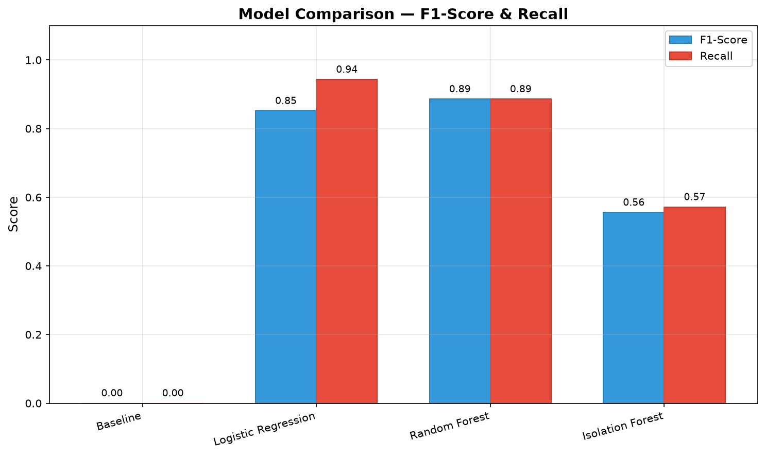
Wyniki testowe
1008 rekordów testowych, 70 anomalii, anomaly rate 6,94%.
Najważniejsze metryki
Baseline: F1 0,0000 · Recall 0,0000
Regresja logistyczna: F1 0,8516 · Recall 0,9429
Las losowy: F1 0,8857 · Recall 0,8857
Las izolacyjny: F1 0,5556 · Recall 0,5714
Finalny model: Las losowy
Accuracy 0,9841 · Precision 0,8857 · Recall 0,8857 · F1 0,8857 · ROC-AUC 0,9863
F1-score i recall
Threshold tuning RF
Accuracy nie wystarczy
Próg 0,5: F1 0,8857 · Recall 0,8857
Próg 0,3: F1 0,8387 · Recall 0,9286
Baseline ma 93% accuracy, ale 0% recall — nie wykrywa żadnej anomalii.
Cloud Cost Anomaly Detection · 07/12
Źródło: GitHub + lokalne uruchomienia projektu

Slide 8
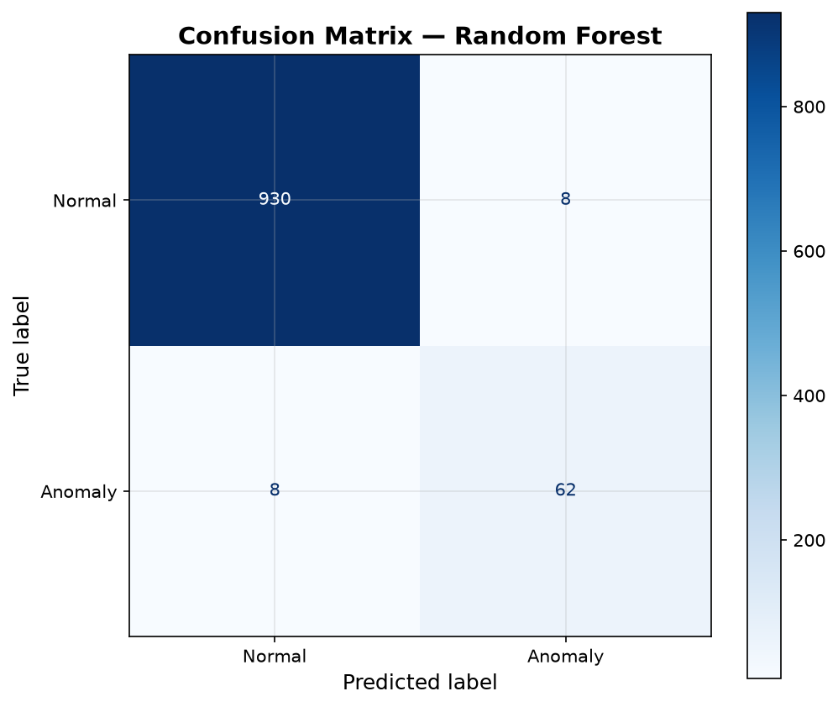
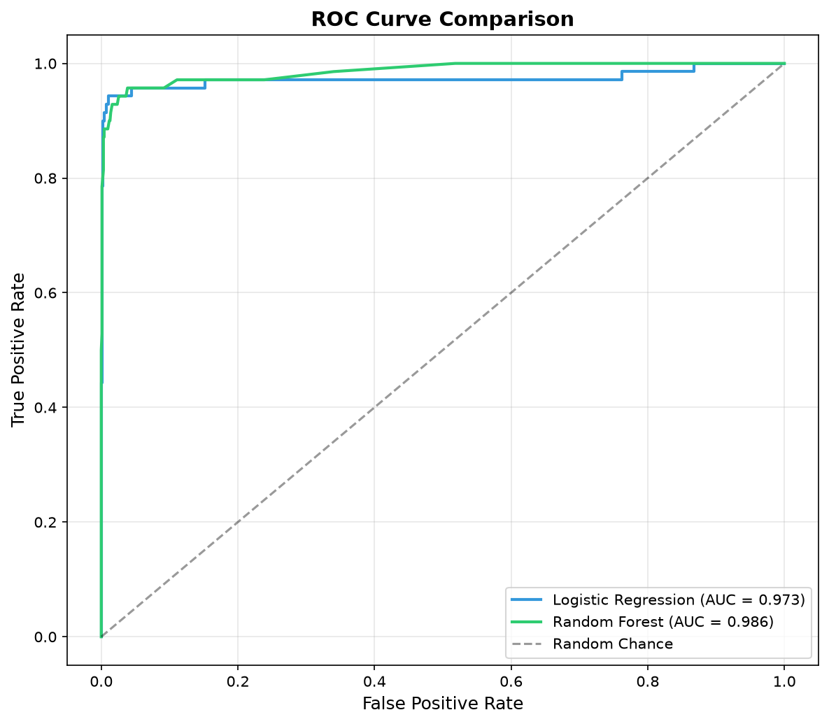
Wizualizacja wyników
Błędy i separacja klas w modelach nadzorowanych.
Las losowy: 930 TN, 62 TP, 8 FP, 8 FN
ROC-AUC: LR 0,973 · RF 0,986
FP = fałszywy alarm. FN = przeoczona anomalia. W cloud cost monitoring FN zwykle jest groźniejszy.
Cloud Cost Anomaly Detection · 08/12
Źródło: GitHub + lokalne uruchomienia projektu

Slide 9
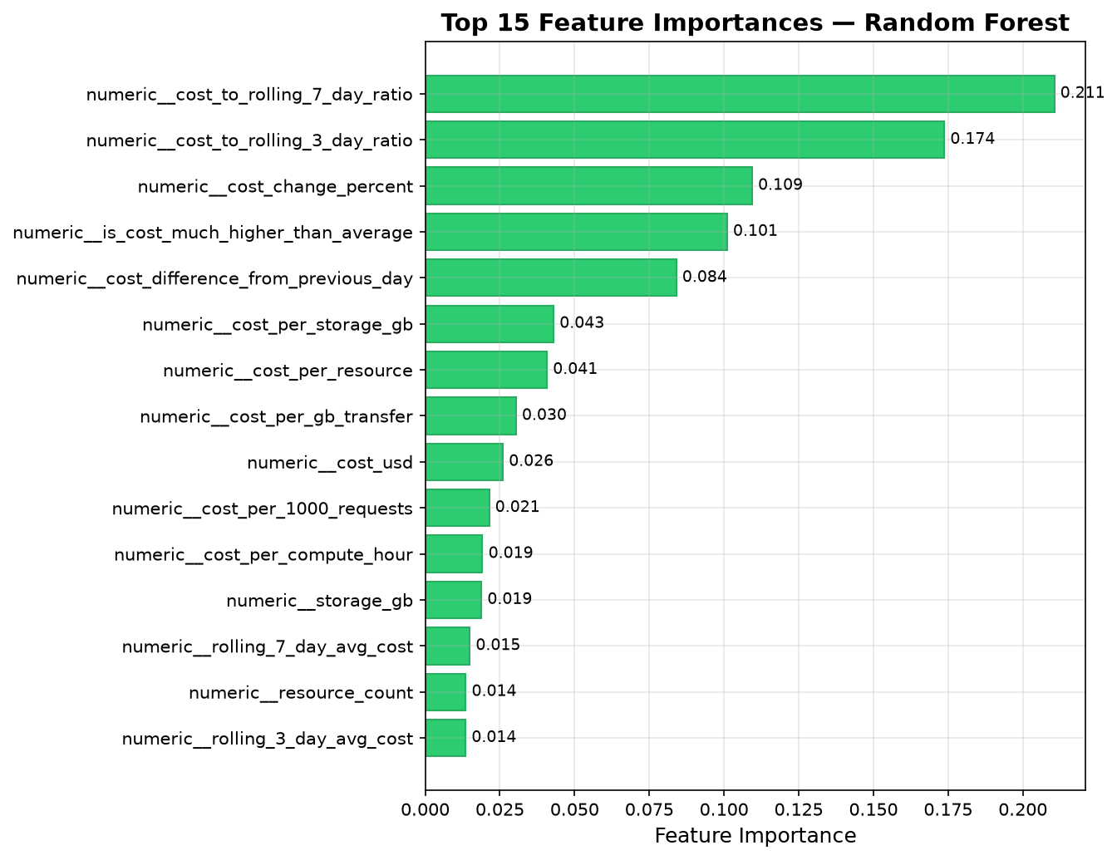
Interpretowalność
Najważniejsze cechy pokazują, że model pracuje na odchyleniu od wzorca.
Najsilniejsze sygnały
● cost_to_rolling_7_day_ratio
● cost_to_rolling_3_day_ratio
● cost_change_percent
● cost_difference_from_previous_day
● cost_per_storage_gb / resource
Wniosek: nie chodzi o samą wartość kosztu, ale o relację do historii, środowiska i usługi.
Top 15 feature importance — Random Forest
Cloud Cost Anomaly Detection · 09/12
Źródło: GitHub + lokalne uruchomienia projektu

Slide 10
Demo: `src/predict.py`
Praktyczne użycie zapisanego pipeline’u na dwóch rekordach.
Przykład 1: NORMAL
Przykład 2: ANOMALIA
Provider: AWS
Service: EC2
Environment: production
Cost: $420.00
7-day avg: $405.00
Prediction: NORMAL
Predicted probability: 100.0%
No suspicious indicators detected.
Provider: AWS
Service: EC2
Environment: development
Cost: $1,200.00
7-day avg: $100.00
Prediction: ANOMALY
Predicted probability: 95.0%
Indicators: 12× avg, expensive dev, high compute, high transfer, high resources.
„Predicted probability” w Random Forest oznacza udział drzew głosujących na klasę, nie absolutną pewność biznesową.
Cloud Cost Anomaly Detection · 10/12
Źródło: GitHub + lokalne uruchomienia projektu

Slide 11
Koncepcja architektury chmurowej
Projekt działa lokalnie; slajd pokazuje docelową logikę w firmie.
Billing z AWS/Azure/GCP → przechowywanie → cykliczny scoring → dashboard → alert do FinOps/DevOps.
Eksport danych
Object Storage
Scheduled Job
ML Pipeline
Model Artifact
Dashboard
Alerting
● brak realnych kluczy cloud w projekcie
● brak prywatnych danych billingowych
● możliwość późniejszej integracji z API billingowym i alertami Slack/email
Cloud Cost Anomaly Detection · 11/12
Źródło: GitHub + lokalne uruchomienia projektu

Slide 12
Wnioski
Najważniejsze rezultaty i możliwe rozszerzenia.
● ML skutecznie wspiera wykrywanie nietypowych kosztów chmury
● Las losowy: najlepszy balans F1, precision i recall
● Najważniejsze są trendy i kontekst, nie sam koszt w USD
● Accuracy jest myląca przy 7% anomalii
● Isolation Forest słabszy, ale przydatny bez etykiet historycznych
Możliwe rozszerzenia
real-time billing API · alerty Slack/email · modele szeregów czasowych · klasyfikacja typów anomalii · MLflow
Dziękuję za uwagę
Cloud Cost Anomaly Detection · 12/12
Źródło: GitHub + lokalne uruchomienia projektu

